Slide 1
Методическая копилка
«Современный урок английского языка»
учитель английского языка
МБОУ «СОШ № 3»
Куликовская Виктория Владимировна

Slide 2
Цифровые ресурсы
- https://view.genial.ly/5f3d5e289aa9750d9c8a7e09/interactive-content-my-english-calendar (онлайн календарь)
- https://uchebnik.mos.ru/main (сценарии уроков + интерактив)
- https://learnenglish.britishcouncil.org/ (сценарии уроков + интерактив)
- https://quizlet.com (онлайн карточки)
- https://onlinetestpad.com/ru (контроль)
-https://wordwall.net/ru (интерактивные задания)
- https://englishworksheets.net/ (рабочие листы к учебнику «Solutions»)
- https://www.esl-lab.com/ (listening+задания)
- https://breakingnewsenglish.com/ (статьи+задания)

Slide 3
Дополнительные учебные средства
- Power Point (запись)
- worksheets (https://vk.com/mishkie)
- песни
- идиомы
- интерактивные игры
- наглядность

Slide 4
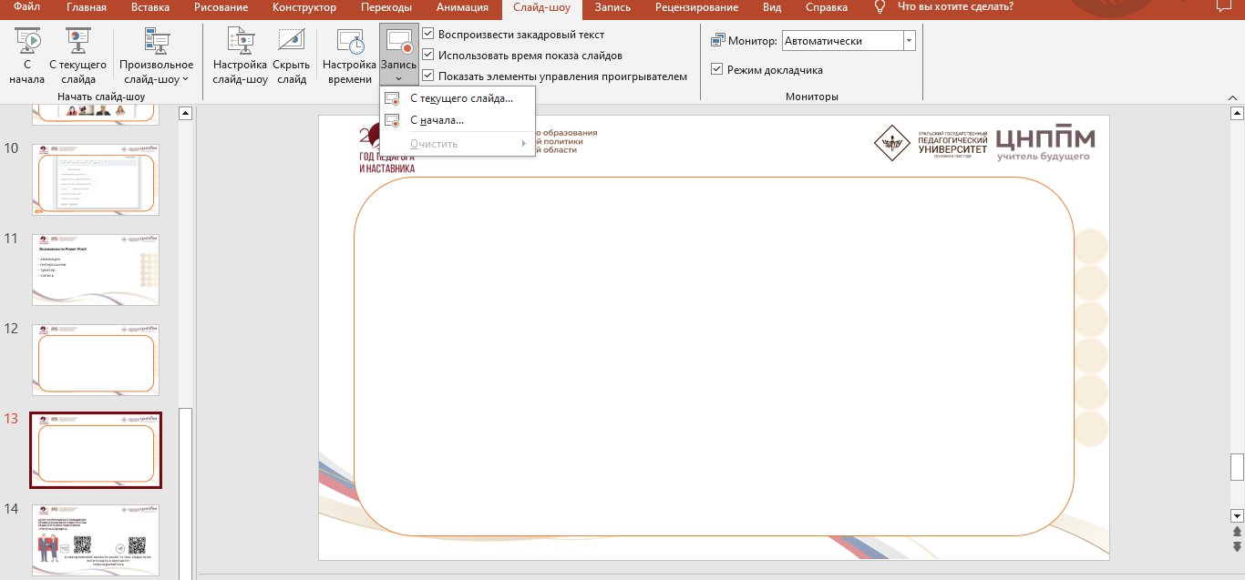

Slide 6
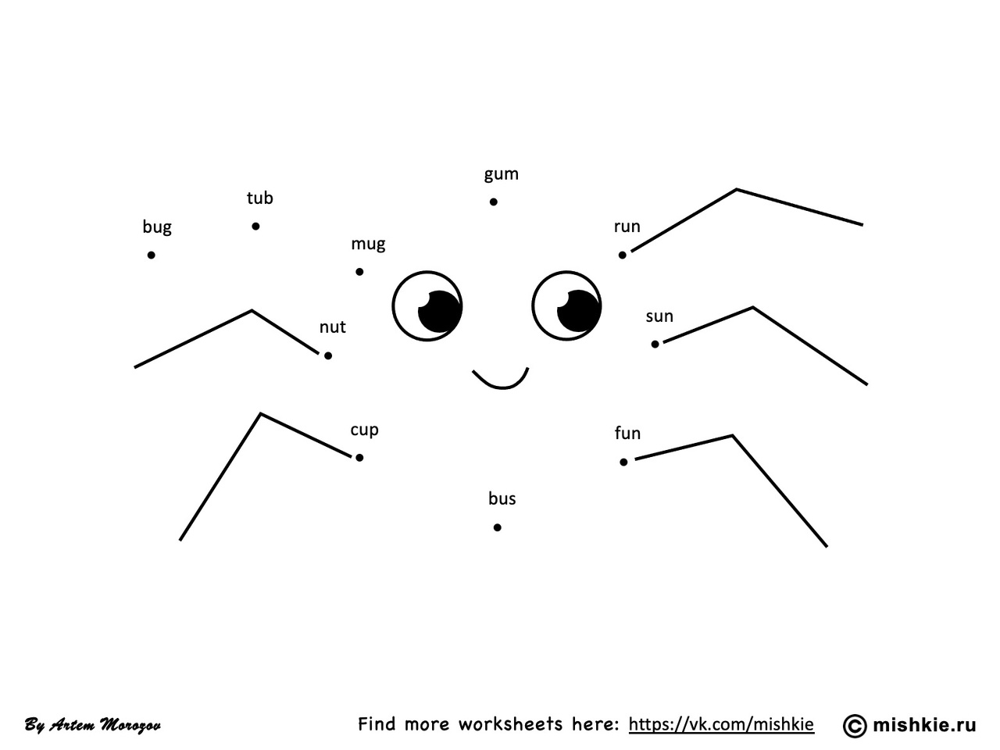

Slide 7
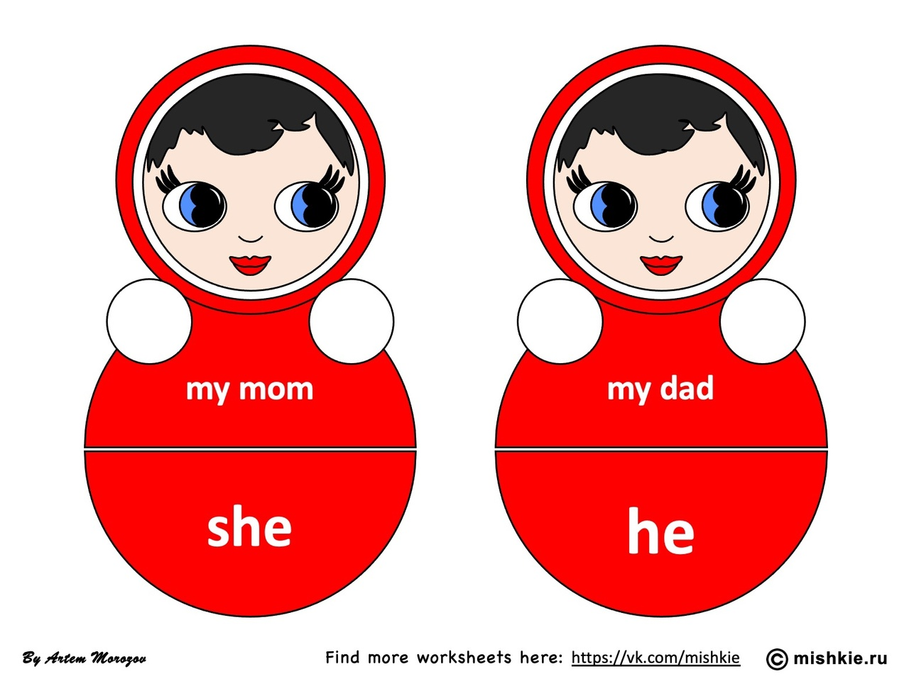

Slide 10
